Slide 1


Introdução
João Magalhães A100740
.....

Slide 2
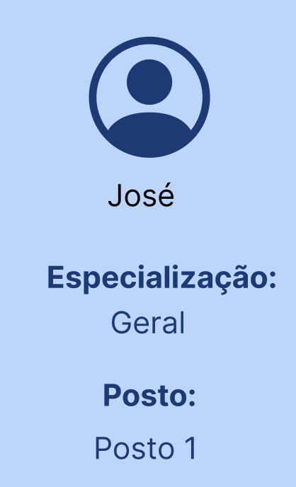
Cenário 1
José acede à página inicial com a rota ”/login” do site e insere as suas credenciais
Escolhe o posto em que vai trabalhar na rota ”/station”
Redirecionado para a página dos serviços atribuídos ao posto “/home”
Na pagina do serviço é disponibilizado todos os detalhes do serviço e opções disponíveis
Atualização do serviço
Realização do logout

Slide 3
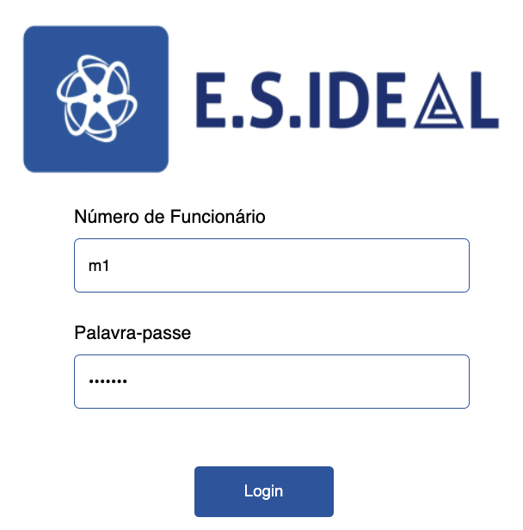
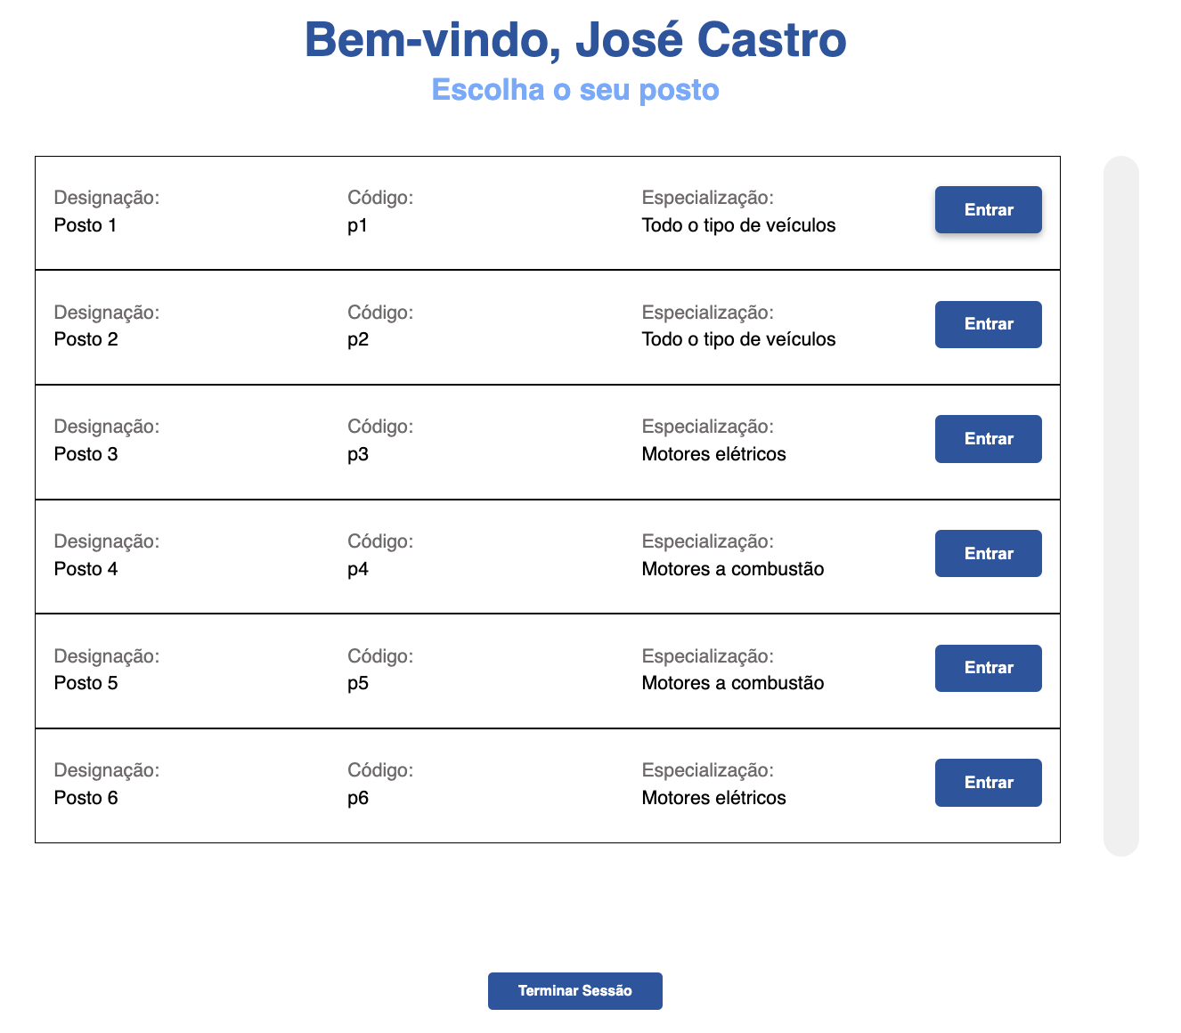

Slide 4
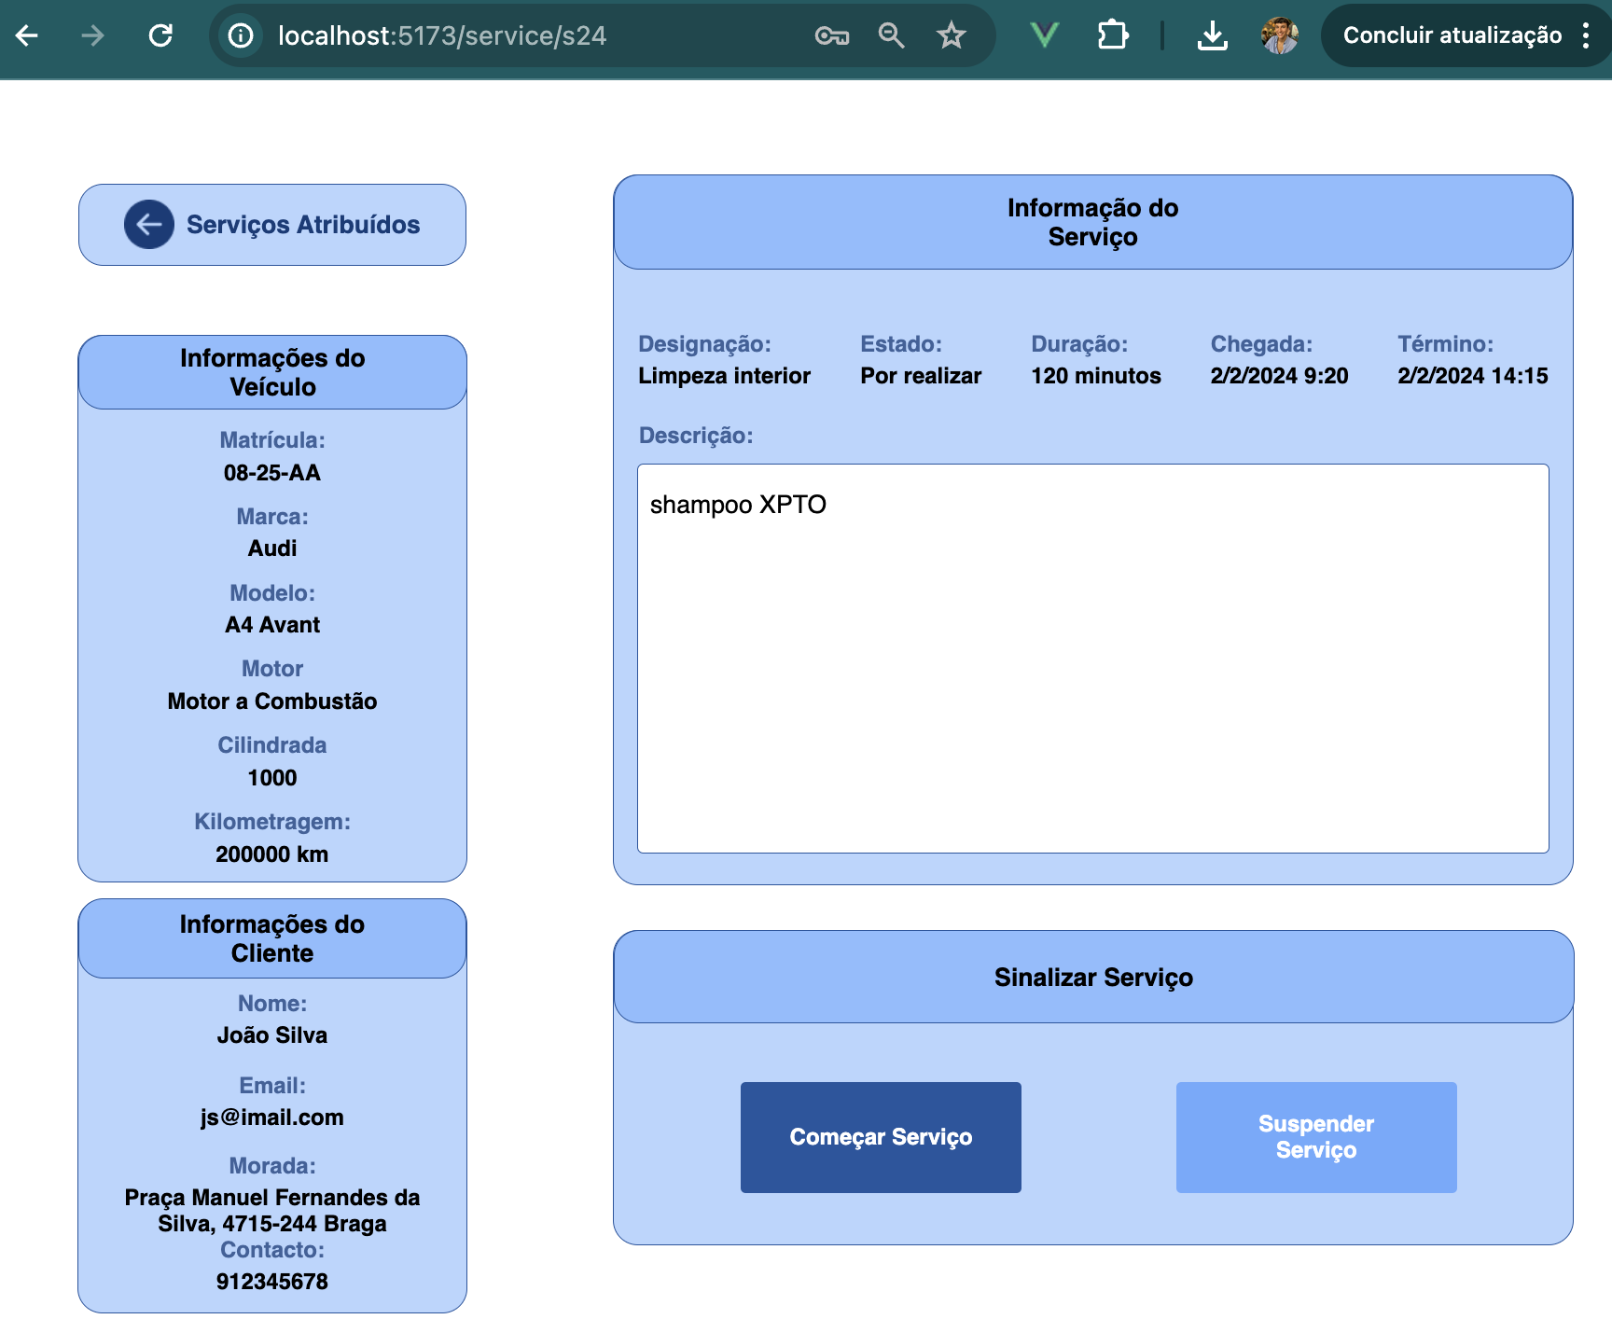
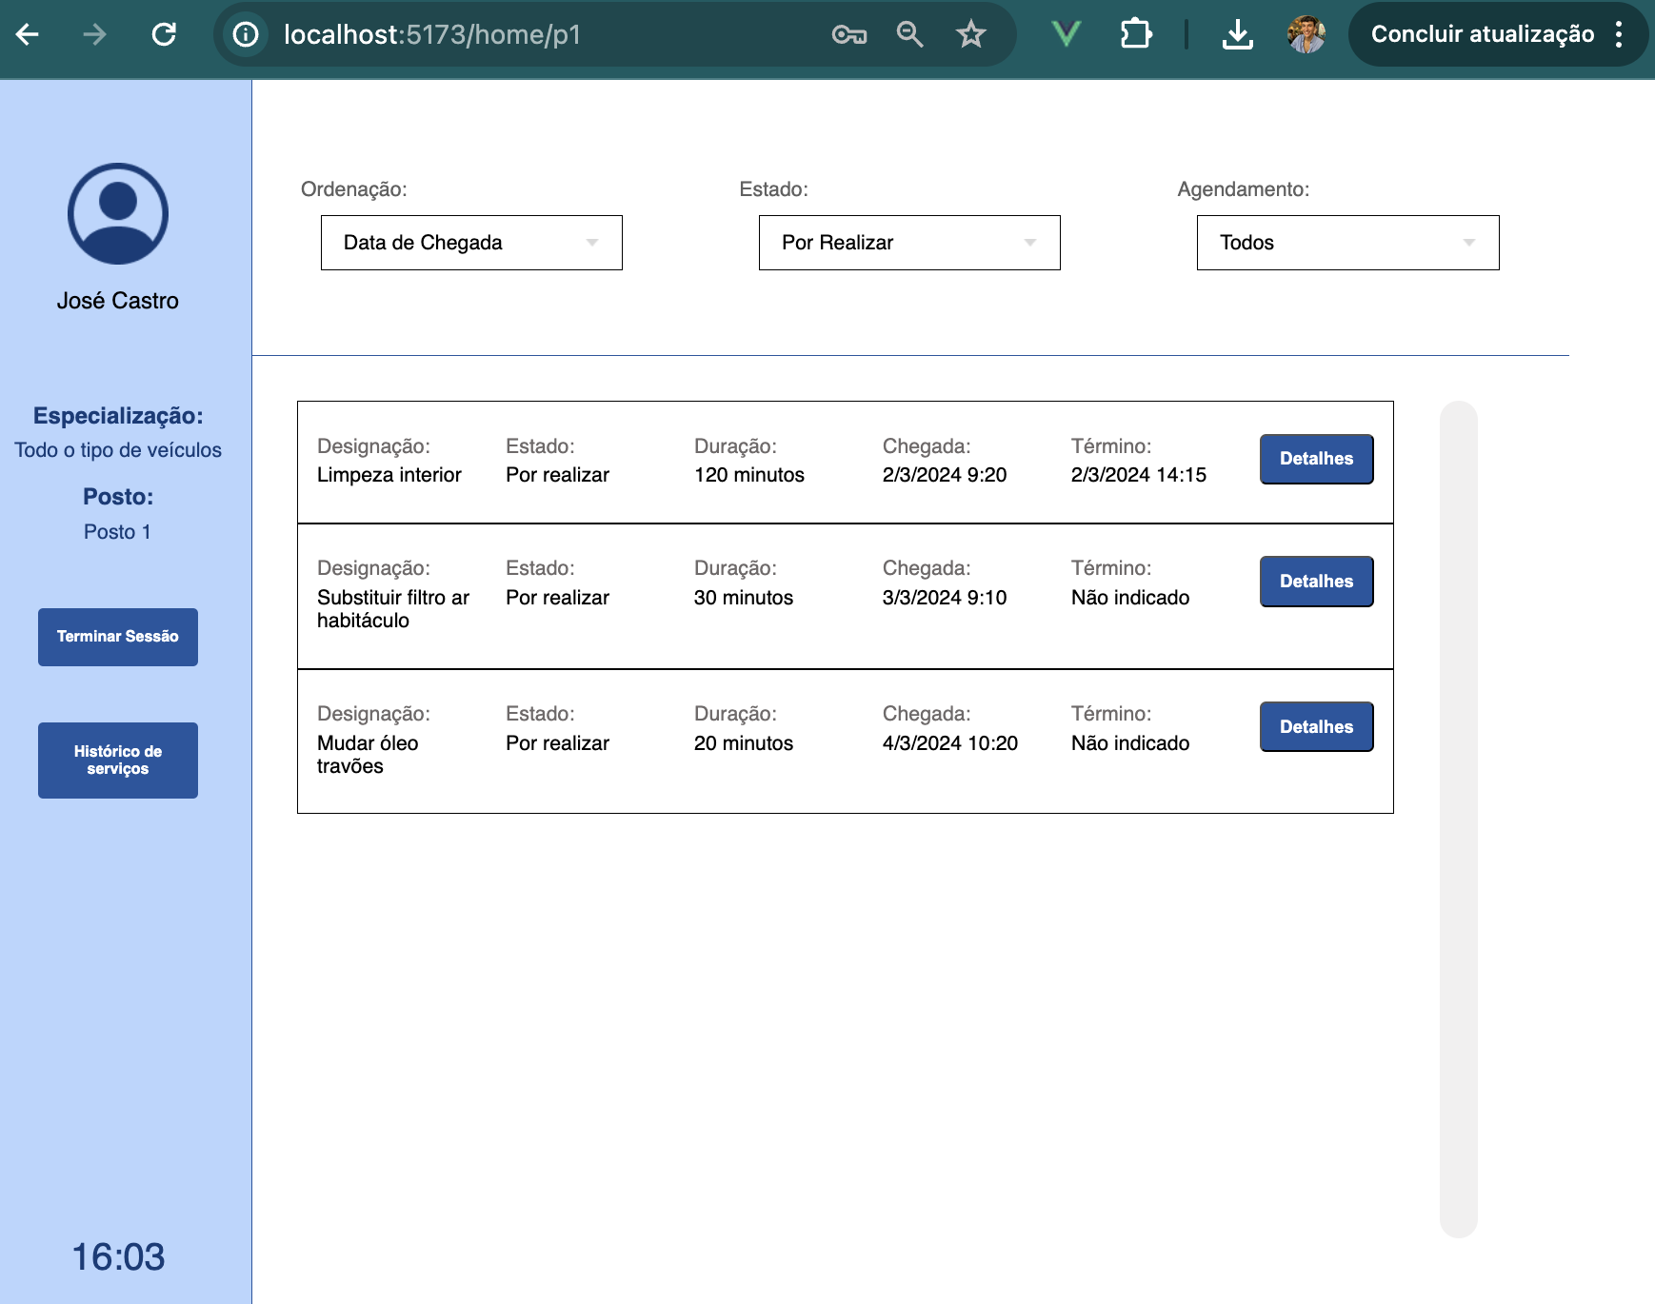

Slide 5
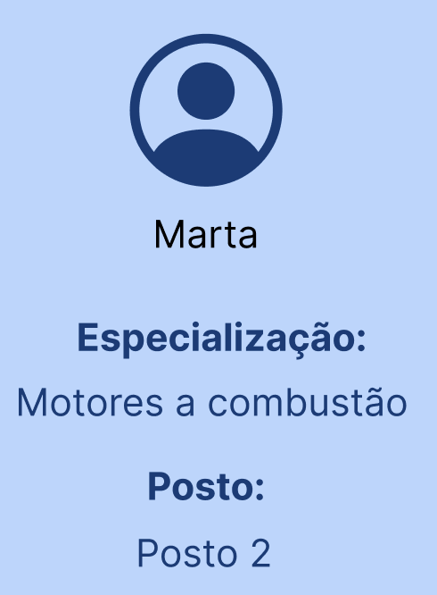
Cenário 2
Seleção do filtro por tempo de serviço
Seleção do botão suspender serviço
Preenchimento dos campos necessários
Atualização do serviço

Slide 6
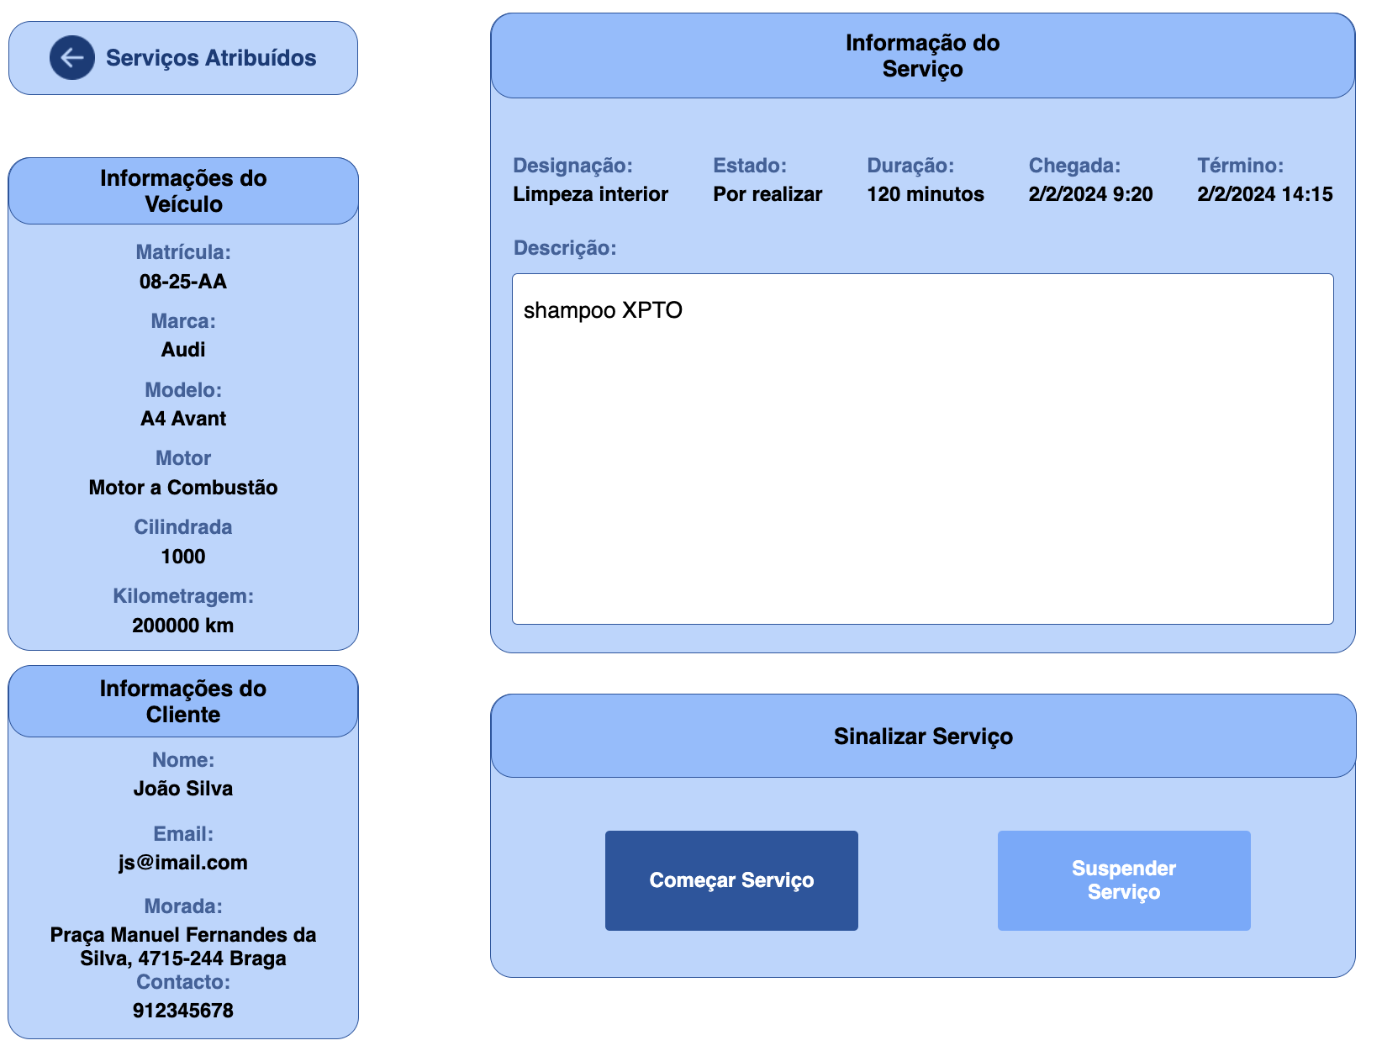
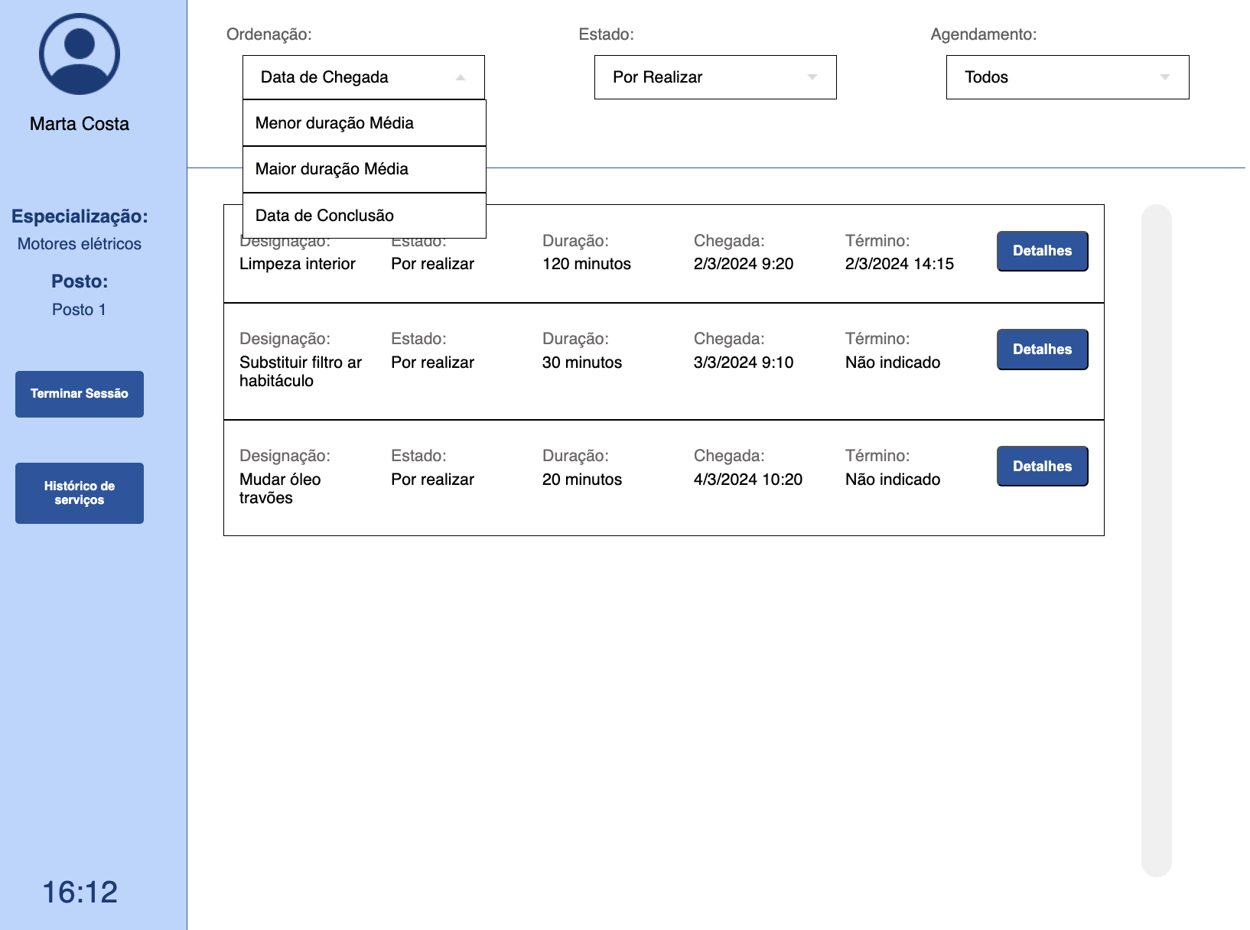

Slide 7
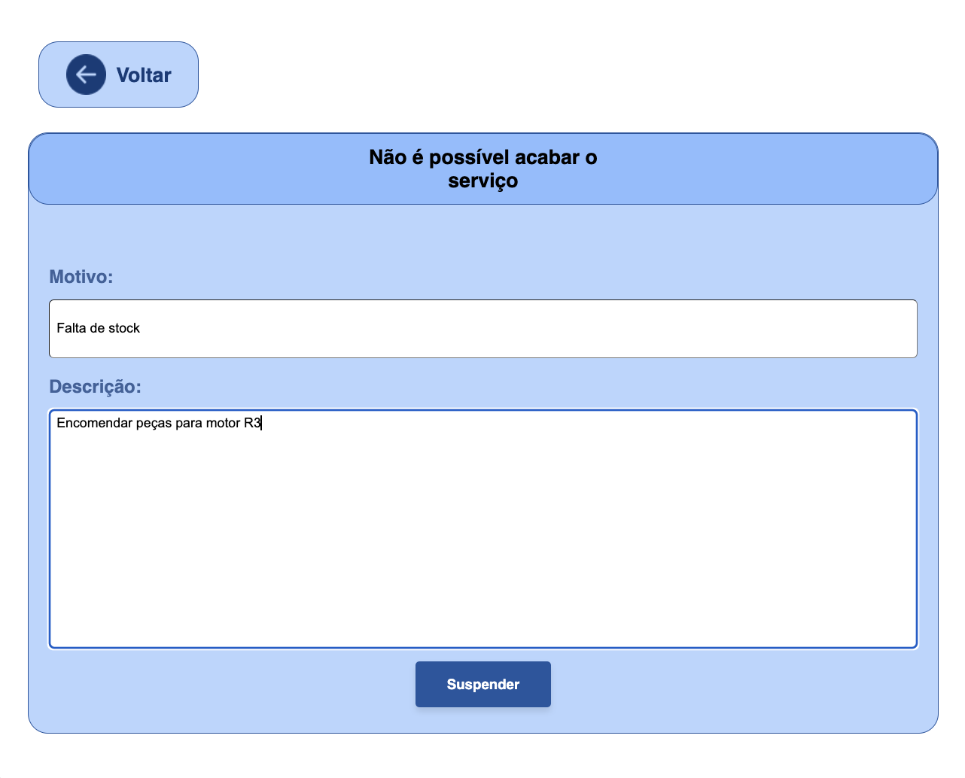
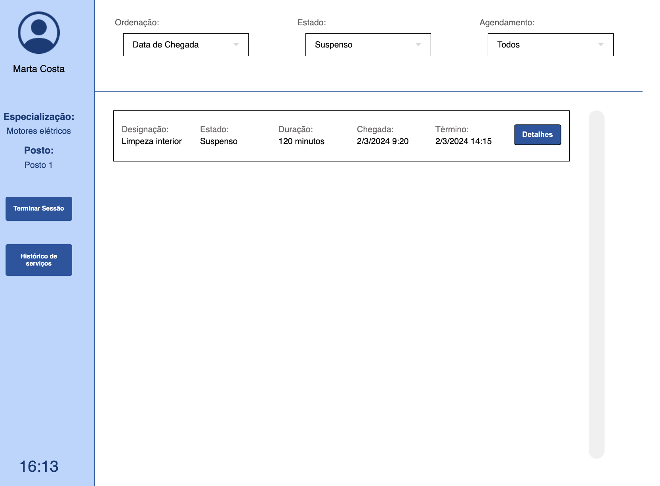

Slide 8
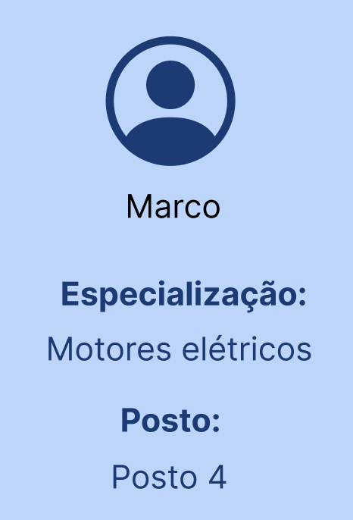
Cenário 3
Adicionar recomendação ao serviço
Termino do serviço e consequente atualização

Slide 9
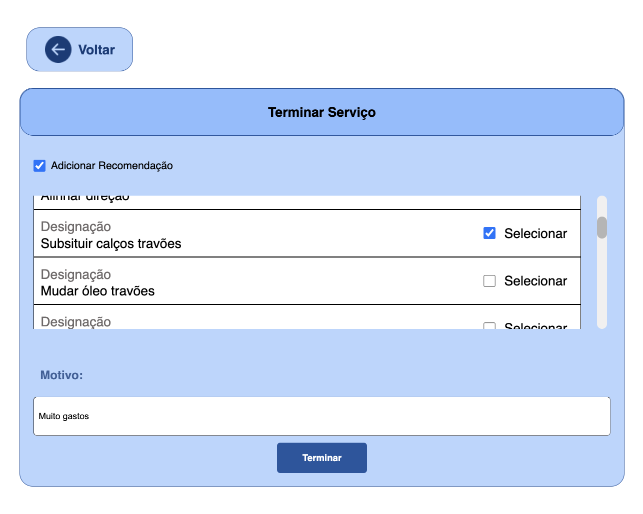
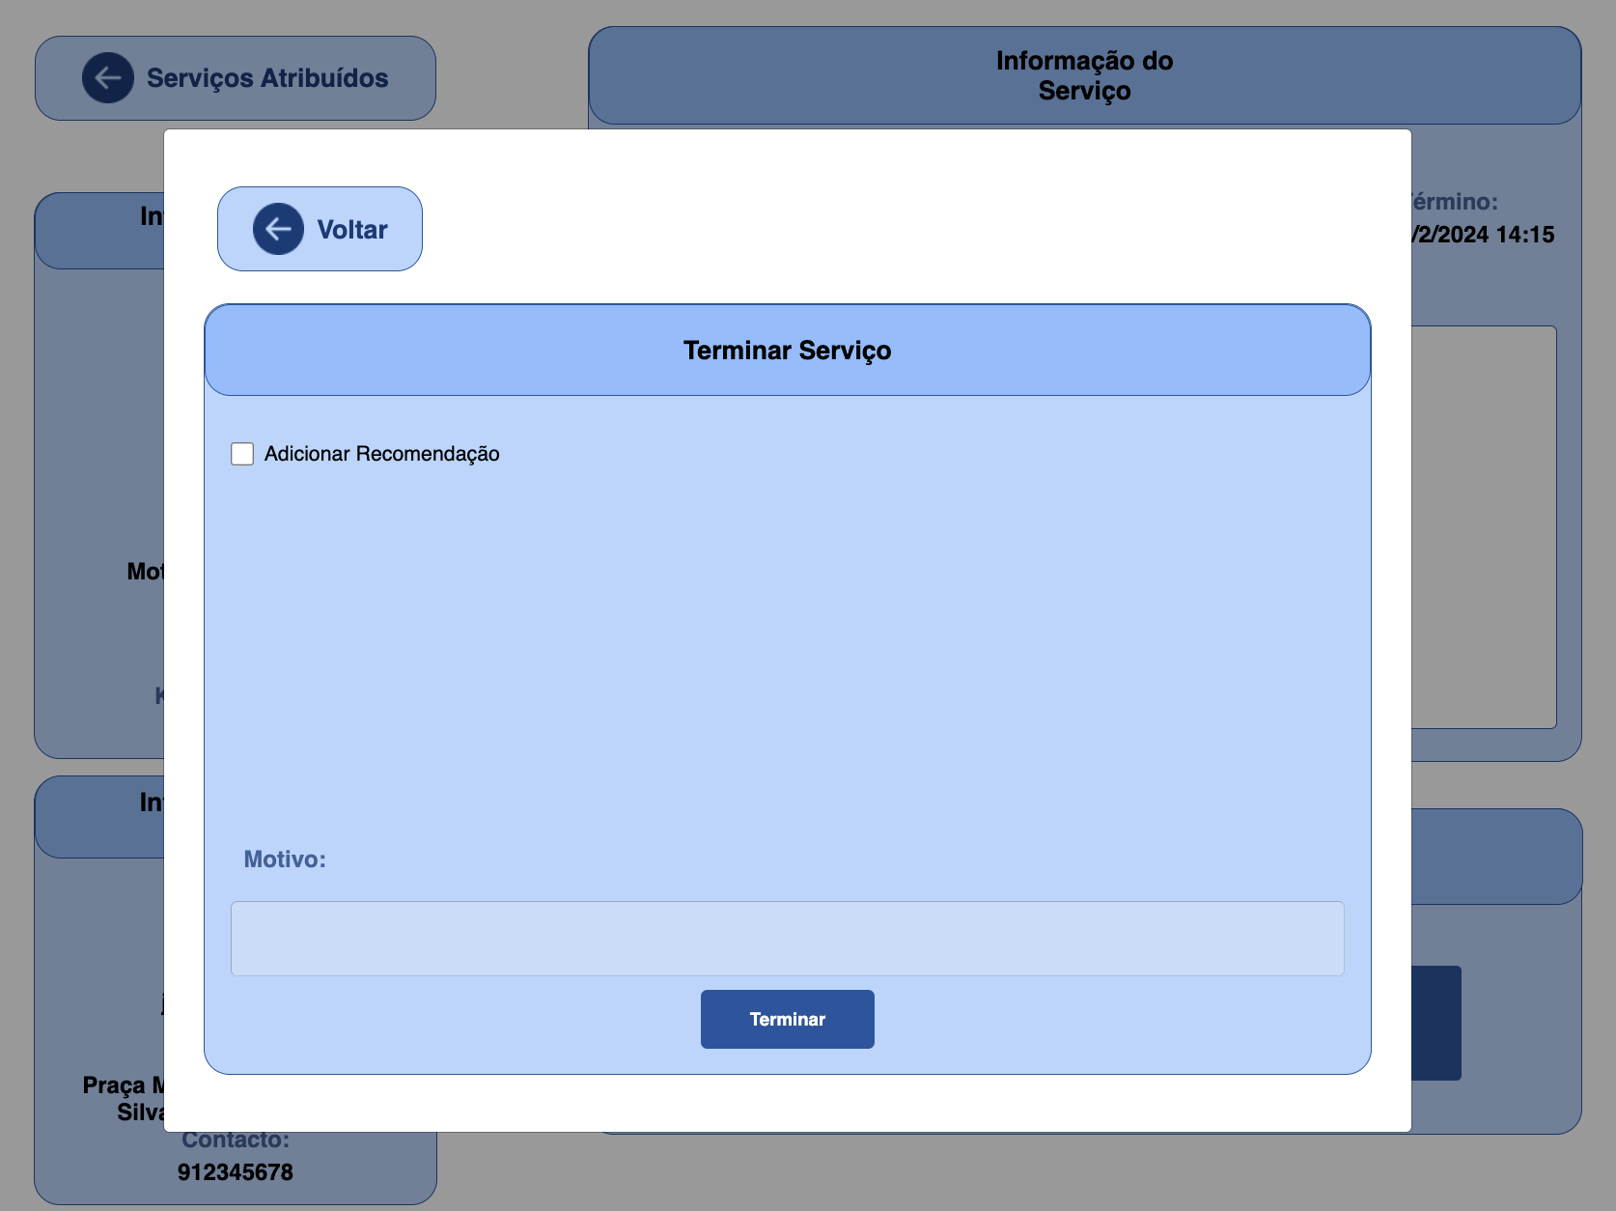

Slide 10
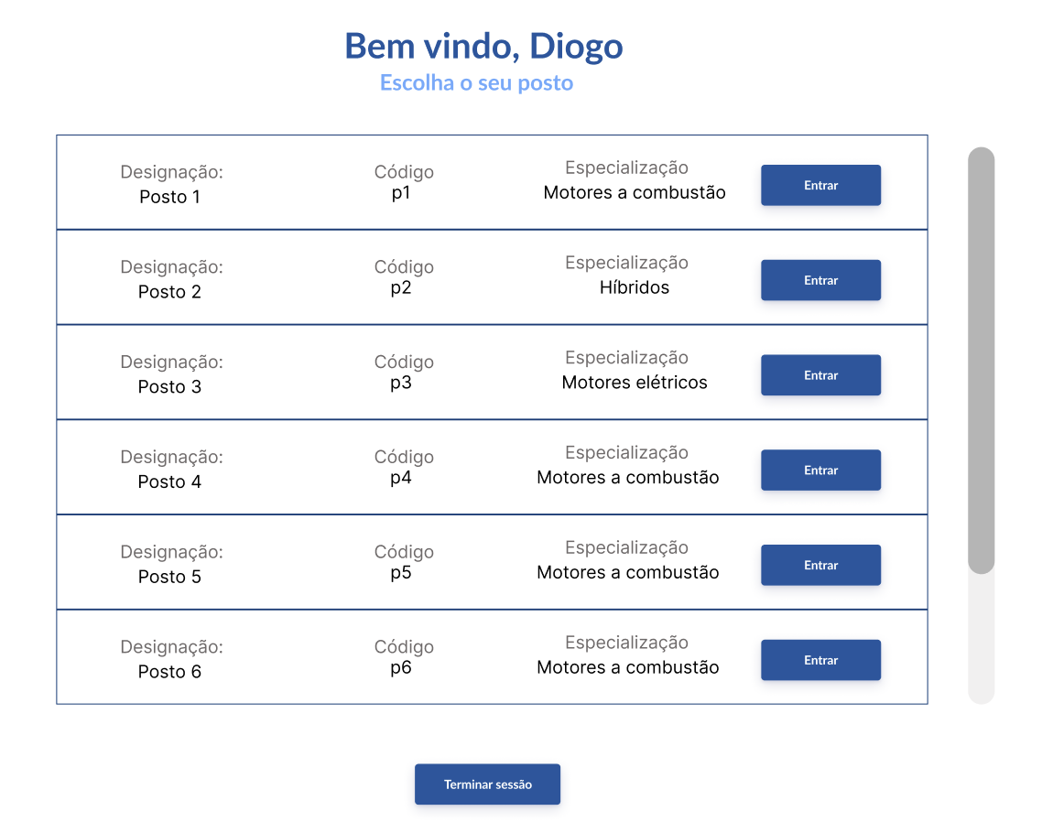
Descrição de eventuais diferenças para o protótipo
Página de seleção dos postos

Slide 11
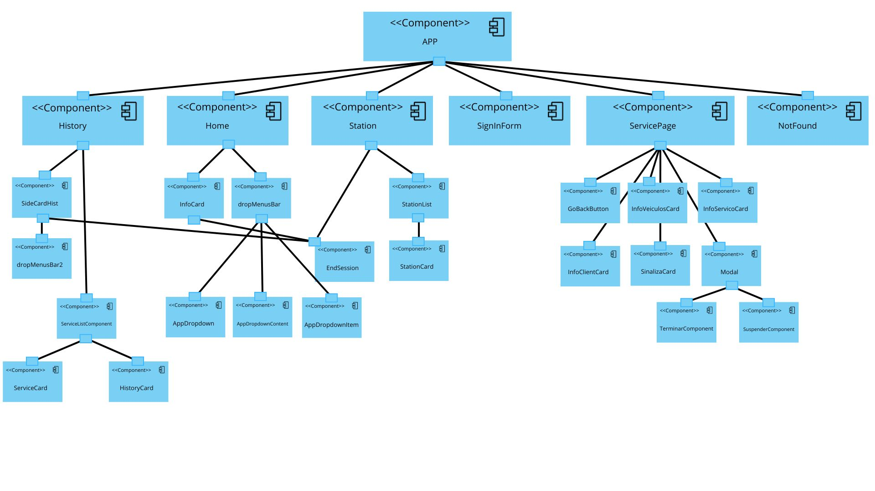
Diagrama de componentes

Slide 12
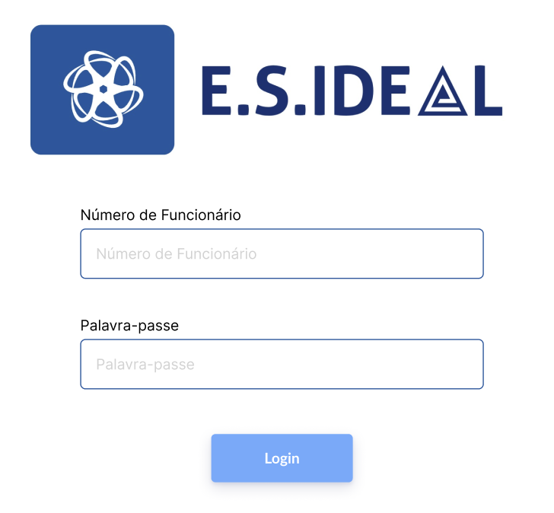
Descrição da implementação
Utilização do Pinia para guardar as informações do utilizador

Slide 13
Descrição da implementação
Selecionando uma das opções o id do posto é passado para a rota redirecionada.
Utilização do Pinia para guardar as informações do posto.

Slide 14
Guideline de Nielsen
Aesthetic and minimalist design

Slide 15
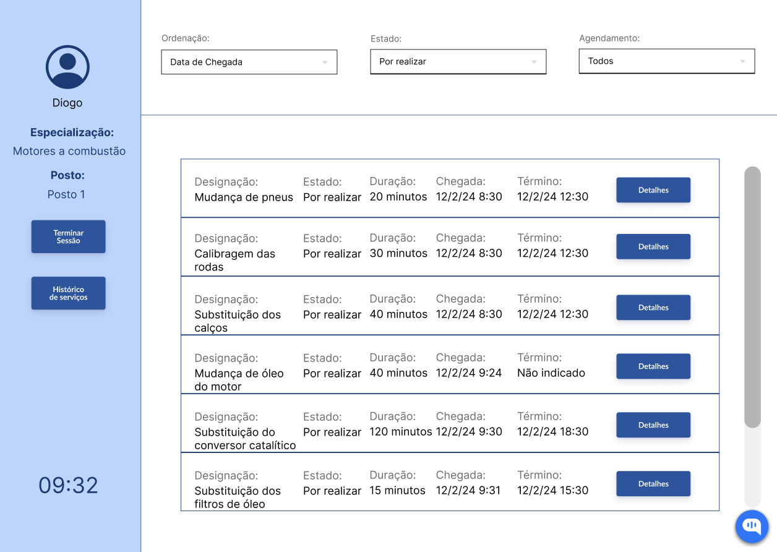
Descrição da implementação
Composto por três componentes chave: "InfoCardComponent", "DropMenuBar” "ServiceListComponent", que por sua vez inclui o componente "ServiceCard”.

Slide 16
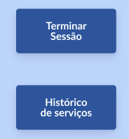


Guidelines de Nielsen
Visibility of system status
User control and freedom
Help and documentation

Slide 17
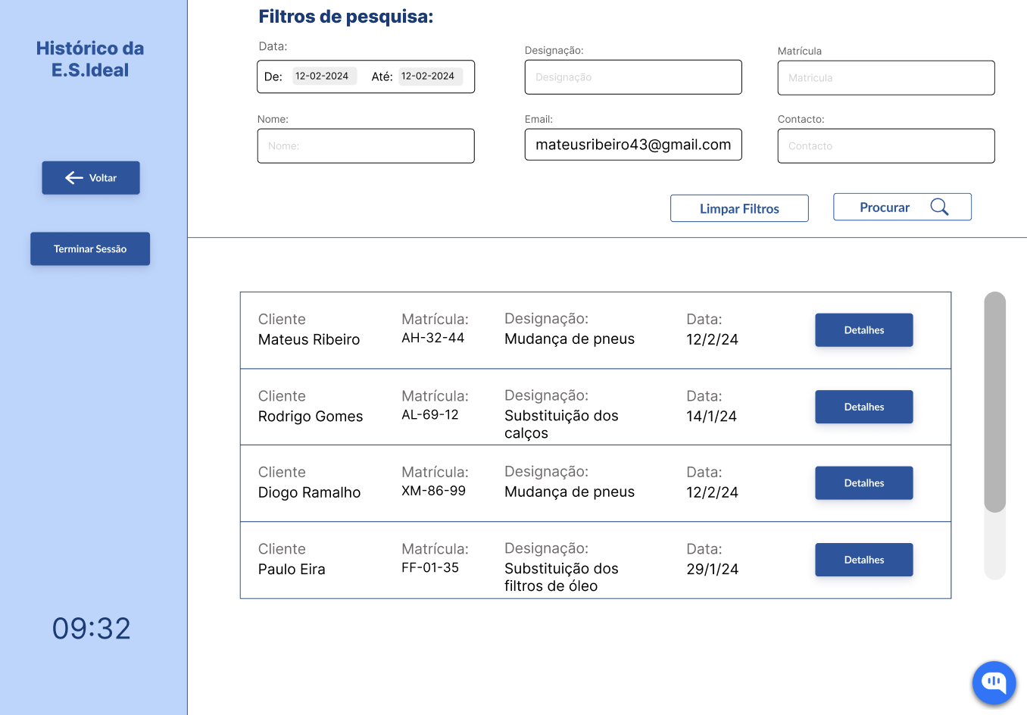
Descrição da implementação
Filtro dos serviços com o estado "realizado".
É composta por três componentes: "SideCardHistComponent", "DropMenuBar2” e "ServiceListComponent", só que desta vez composta pela componente "HistoryCard”.

Slide 18
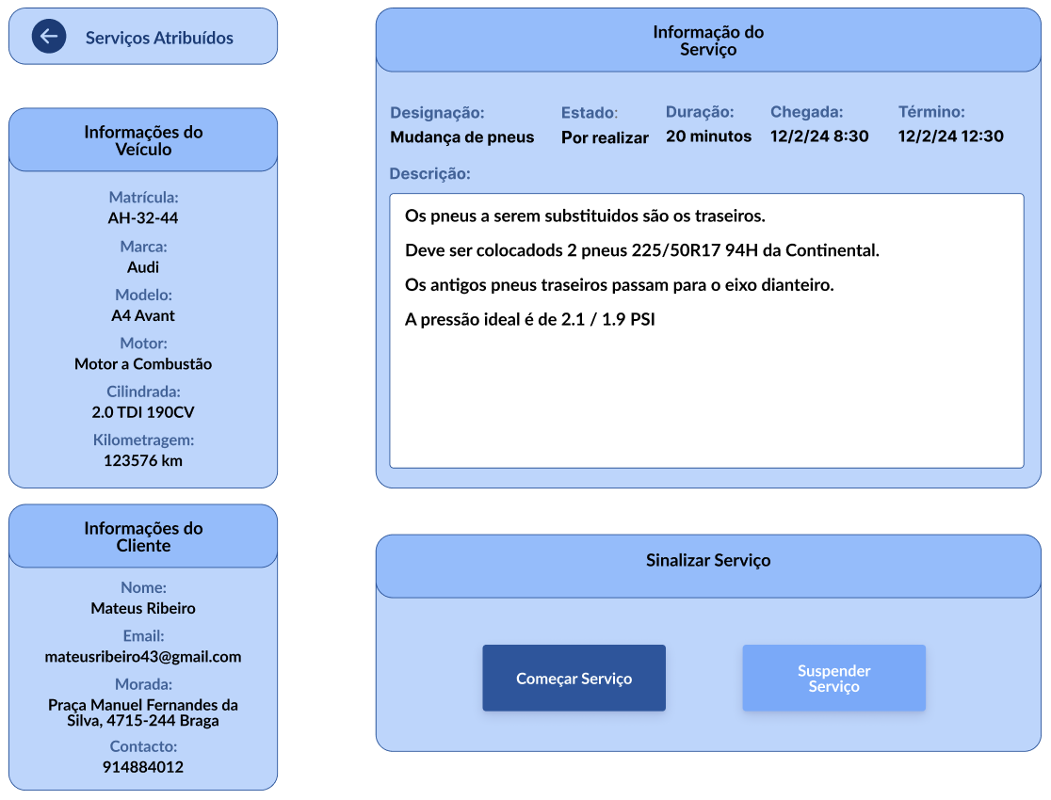
Descrição da implementação
É composta por três componentes : “InfoVeiculosCard”, “InfoClientCard” e “InfoServicoCard” e como botões quatro componentes: “SinalizaCard”, “Modal”, “SuspenderComponent” e “TerminarComponent”..

Slide 19
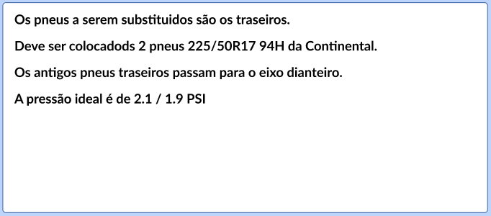
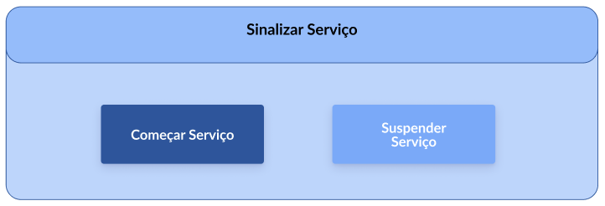
Guidelines de Nielsen
Match between system and the real world
Consistency and standards
Error prevention
Recognition rather than recall

Slide 20
Reflexão sobre a proposta
Pontos Fortes:
Estética do trabalho
Experiência do utilizador
Pontos Negativos:
A falta de um botão para trocar de posto

Slide 21
Reflexão sobre o trabalho
Principais dificuldades encontradas:
Gestão do estado da aplicação e a comunicação entre componentes
O que mais gostamos no Vue:
Modularidade

Slide 22
Conclusão

